Slide 1
LAS INFECCIONES ASOCIADAS AL CUIDADO DE LA SALUD Y LA GESTIÓN ORGANIZACIONAL
JAIME HERNÁN RODRÍGUEZ MORENO MD.

Slide 2
Problema mundial
4384 niños mueren cada día por IACS.
5-10 en admisiones hospitalarias.
722.000 infectados (2011) en U.S.
7.1% en Europa
Países de renta baja y media: 6 a 19%.
Colombia: 1,16 (II semestre de 2013)

Slide 3
Sentencia del Consejo de Estado
Las infecciones intrahospitalarias, según ya se señaló, si bien pueden llegar a ser irresistibles, no son imprevisibles pues constituyen un riesgo conocido por la ciencia médica y, además, son prevenibles y controlables, al punto de que la tasa de incidencia de infecciones nosocomiales en los pacientes de un establecimiento determinado es un indicador de la calidad y seguridad de la atención.

Slide 4
Sentencia del Consejo de Estado
“Vale la pena insistir en que aunque las infecciones nocosomiales pueden llegar a ser irresistibles, son prevenibles y controlables, por lo que está en manos de las entidades hospitalarias adoptar todas las medidas establecidas en los protocolos diseñados por las autoridades competentes a efectos de reducir los riesgos que comporta para los pacientes, en especial para aquellos que resultan más vulnerables como los niños, las personas de la tercera edad y quienes padecen de enfermedades crónicas, el uso de cierto instrumental médico, la permanencia prolongada en los establecimientos hospitalarios y el contacto directo o indirecto con otros pacientes infectados.”

Slide 5
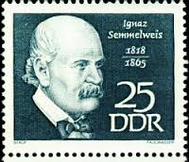

Slide 6
Traduzcamos:
Riesgo conocido.
Las entidades hospitalarias deben adoptar todas las medidas a efectos de reducir los riesgos.
Indicador de la calidad y seguridad de la atención.

Slide 7
¿Quiénes debemos actuar?
La gestión organizacional, empieza con la alta dirección y termina en la alta dirección.
No es sólo un problema del personal que atiende al paciente.
Involucra al paciente y a la familia.
Recursos necesarios para la gestión.

Slide 8
¿Normativamente que debemos hacer?
Cumplir con la habilitación

Slide 9
Primeros pasos
Compromiso institucional.
Una política no basta.
Se requiere un proceso integral que analice todos los escenarios de acuerdo al contexto de la organización.
Planeación estructurada del proceso de atención, acorde con las características de los pacientes.

Slide 10
Integración de la gestión
Los compromisos organizacionales desde la perspectiva del ámbito administrativo.
Adopción de protocolos nacionales e internacionales.
Protocolos según los servicios involucrados, incluyendo la atención ambulatoria.

Slide 11
Implementación de los protocolos
Implementar no es socializar.
Proceso anticipado, estratégico, activo, incluyente, dirigido y planeado.
Hacer análisis organizacional de barreras y facilitadores para la implementación.

Slide 12
Barreras
En la gestión de los recursos.
En las características de la contratación.
En la cultura del paciente y la familia.
En las características de infraestructura.
En la gestión de los procesos.
En el recurso humano de la organización.
Cultura del personal asistencial y administrativo.
Orientación por la gestión del riesgo.
¿Soy centro de práctica formativa?

Slide 13
Facilitadores
¿Qué estamos haciendo bien?
Capacidad de análisis y seguimiento a la gestión de los eventos.
Integración de los procesos.
Manejo de los insumos
Despliegue de políticas.
Compromiso de los seres humanos de la organización.

Slide 14
Estrategias
Fortalecimiento de la vigilancia de los eventos.
Reconocer los eventos como un problema de la organización, no del individuo.
Planes de entrenamiento organizacional.
Sistemas de ayuda electrónica.
Sistemas de ayuda para el paciente.

Slide 15
Estrategias
Fortalecimiento del conocimiento para pacientes.
Gestión integral de insumos, equipos y procedimientos.
Gestión adecuada de los residuos y desechos.
Fortalecer las cadenas de abastecimiento.
Fortalecer la cultura.

Slide 16
¡Lo esencial!
Asegurar el entrenamiento del ser humano.
Planear los recursos necesarios de forma adecuada.
Evaluar y mejorar a partir de los datos, pero siempre respetado al paciente y a la familia.

Slide 17
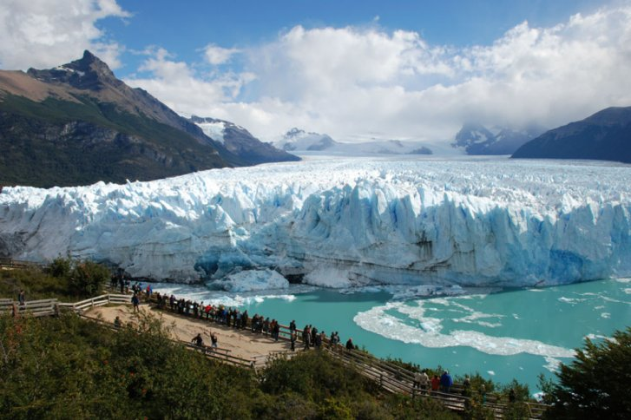
GRACIAS

